Slide 1

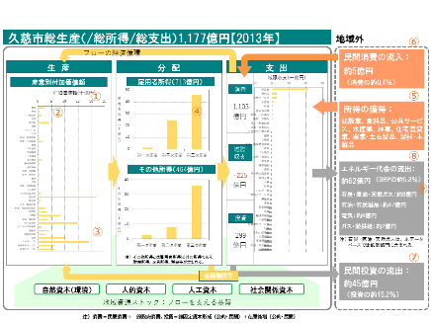
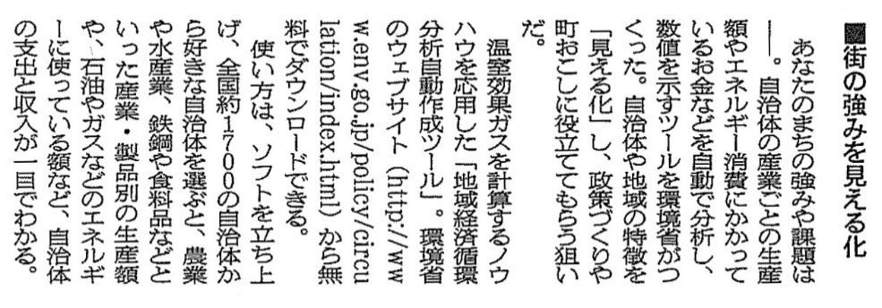


施策番号：30
制度
知っていますか？
あなたの街の経済のハナシ
地域経済循環分析
■地域に所得をもたらしている「主力産業」は？
→生産額の大きな産業、集積している産業が、本当の「主力産業」とは限りません。付加価値額の大きさ、域外から所得を獲得できているかという視点が大切です。
■「付加価値」は、住民の所得になっていますか？
→地域内で生み出された「付加価値額」が大きくても、住民の所得として地域内に分配されているとは限りません。分配されず、地域外に流出してはいませんか？
■地域内産業への「波及効果」が高い産業は？
→地域内の他産業に対する波及効果の高い産業を育てることで、地域の生産額全体の底上げにつながります。
■「エネルギー代金の流出額」を知っていますか？
→意外に大きいのが、燃料や電気などのエネルギー代金として、地域外に流出する金額。総生産額の１割を超える場合も！
環境省が、温室効果ガス排出量の推計技術を生かして開発した分析手法。「産業連関表」と「地域経済計算」に基づき、地域の産業構造やエネルギー代金の収支などを知ることができます。
担当課：大臣官房総合政策課（03-5521-8227）
ダウンロードは、環境省ホームページから
http://www.env.go.jp/policy/circulation/index.html
地域経済循環分析
を使うと…
市区町村を選択するだけで、所得の流出入、所得をもたらす産業、地域内への波及効果などパワーポイント40ページ分の分析結果を出力します。
出典：「“街の強みを見える化”. 14版, 東京都, 朝日新聞. 平成29年７月13日発行. 朝刊, ５面」

Slide 2
地域経済循環分析について～経済の健康診断～
問題意識
地域の強みと課題は？ 資金はどのような動きをしているか？
施策を行っても、その地域外に資金が流れていては、地域活性には繋がらない。
概要
地域経済のすべての側面「生産面」「分配面」「支出面」についての資金の流れを中心に把握をする。地域の「GDPの詳細構造」に加え、地域資源の特徴についても一定程度把握できる。
※環境省は、社会経済活動全体を把握する必要がある温室効果ガス排出量の推計で蓄積したノウハウを活用して、本手法を開発した。
分析からわかること（例）
生産面：競争力のある産業の規模、地域外での資金獲得等、地域の産業構造
全体を把握。
分配面：産業別の雇用者所得等、地域の所得構造の全体を把握。
支出面：地域の消費、投資、域際収支を把握。
・エネルギー代金支払いによる地域外への資金流出（多くの自治体で地域内総生産額の5～10％）
→温暖化対策を行うことによる地域経済へのインパクトの規模がわかる
・地域住民がどこで買い物をしているか
→低炭素な都市構造（コンパクトシティ）であるほど中心市街地活性化
・地域住民の貯蓄がどれだけ地域に再投資されているか →地域金融が機能しているか
どのような環境政策を行えば地域活性化に結びつくかが分かる。
（環境政策以外にも適用可能）

Slide 3
地域の所得循環構造①
水俣市総生産（/総所得/総支出）766億円【2013年】
地域外
⑥
フローの経済循環
民間消費の流入：
生 産
分 配
支 出
約87億円
産業別付加価値額
雇用者所得（465億円）
域際収支(十億円)
（消費の約11.6％）
①
消費
⑤
付加価値額(十億円)
④
755
所得の獲得：
②
億円
公共サービス、化学、製材・木製品、電気機械、水道・廃棄物処理業
域際
収支
⑧
⑩
その他所得（301億円）
エネルギー代金の流出：
-147
約63億円
(GRPの約8.2％）
億円
⑨
石炭・原油・天然ガス：約15億円
石油・石炭製品：約29億円
⑨
投資
電気：約16億円
③
ガス・熱供給：約3億円
158
注） 石炭・原油・天然ガスは、本データベースでは鉱業部門に含まれる。
億円
注） その他所得とは雇用者所得以外の所得であり、財産所得、企業所得、税金等が含まれる。
⑦
民間投資の流出：
金融機関等
約38億円
自然資本（環境）
人的資本
人工資本
社会関係資本
（投資の約24.0％）
地域資源ストック：フローを支える基盤
注）消費＝民間消費＋一般政府消費、投資＝総固定資本形成（公的・民間）＋在庫純増（公的・民間）
3

Slide 4
地域の所得循環構造②
地域の特徴
生
産
水俣市では、公共サービスが最も付加価値を稼いでいる産業である。
製造業では、化学が最も付加価値を稼いでおり、次いで電気機械、製材・木製品が付加価値を稼いでいる産業である。
第３次産業では、公共サービスが最も付加価値を稼いでおり、次いで住宅賃貸業、小売業が付加価値を稼いでいる産業である。
生産面では、域内の事業所が1年間で域内でどれだけ付加価値を稼いだか
生産面で稼いだ付加価値が、雇用者所得となっているか、その他所得（財産所得や企業所得、財政移転）となっているか
分
配
水俣市では、第3次産業の雇用者所得への分配が最も大きい。
支
出
水俣市では、公共サービス、化学、製材・木製品が域外から所得を稼いでいる。
消費は域内に流入しており、その規模は地域住民の消費額の1割程度である。
投資は域外に流出しており、その規模は地域住民・事業所の投資額の2割程度である。
地域内で稼いだ所得が消費、投資にどれだけ支出されているか、また域外にどれだけ支出しているか
エネルギー
水俣市では、エネルギー代金が63億円域外に流出しており、その規模はGRPの1割程度である。
エネルギー代金の流出では、石油・石炭製品の流出額が最も多く、次いで電気の流出額が多い。
水俣市の再生可能エネルギーのポテンシャルは、域外に流出しているエネルギー代金の約1.05倍である。
エネルギー代金の支払いにより、住民の所得がどれだけ流出しているか
4

